Slide 1
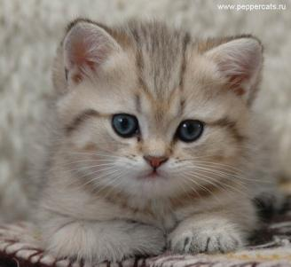


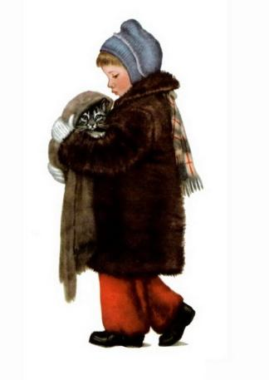
?
В каких произведениях рассказывается о животных?
Приведите примеры сказки, стихотворения, рассказа, загадки…

Slide 2
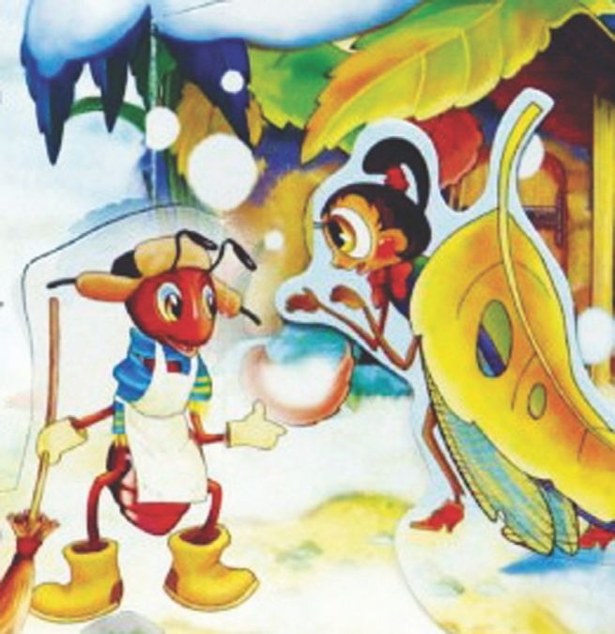
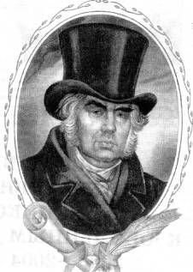
Назовите произведение, его жанр и автора.

Slide 3
хвалить
=
/
льстить
гнусный
=
/
ангельский
Как вы понимаете эти слова?

Slide 4
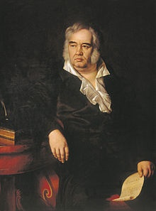
Уж сколько раз
твердили миру,
Что лесть гнусна, вредна;
но только все не впрок,
И в сердце льстец
всегда отыщет уголок.

Slide 5
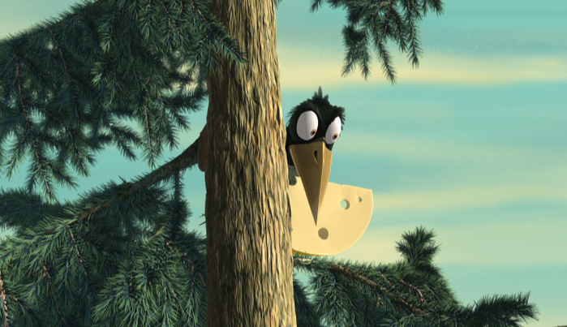
Вороне где-то бог послал кусочек сыру;
На ель Ворона взгромоздясь,
Позавтракать было совсем уж собралась,
Да позадумалась, а сыр во рту держала.

Slide 6
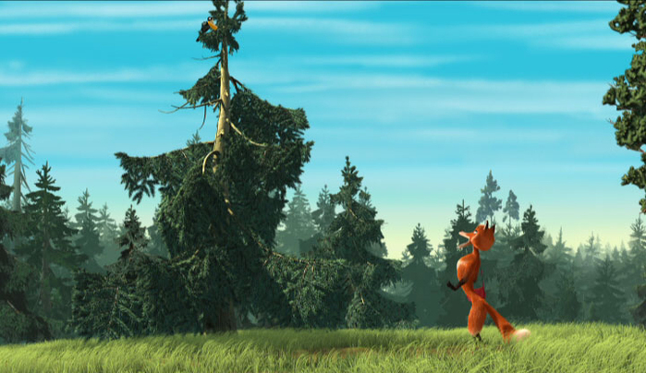
На ту беду, Лиса близехонько бежала;
Вдруг сырный дух Лису остановил:
Лисица видит сыр, - Лисицу сыр пленил,

Slide 7
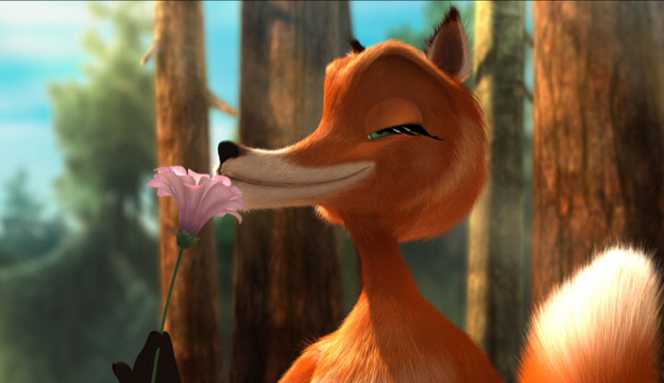
Плутовка к дереву на цыпочках подходит;
Вертит хвостом, с Вороны глаз не сводит
И говорит так сладко, чуть дыша:

Slide 8
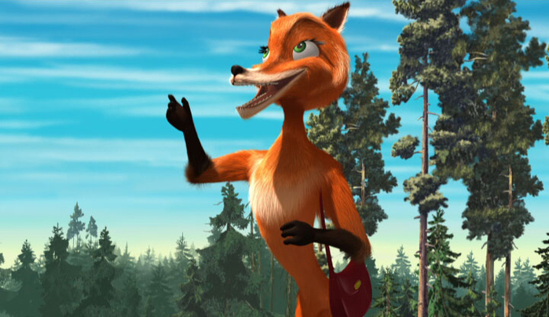
«Голубушка, как хороша!
Ну что за шейка, что за глазки!
Рассказывать, так, право, сказки!
Какие перышки! какой носок!
И, верно, ангельский быть должен голосок!

Slide 9
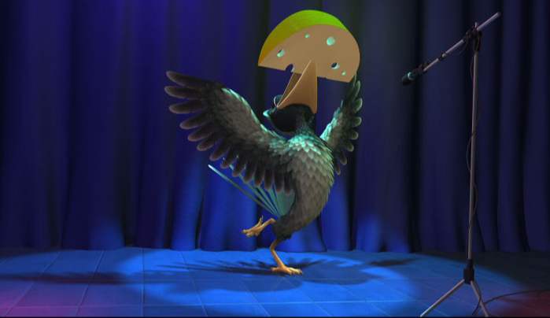
Спой, светик, не стыдись!
Что ежели, сестрица,
При красоте такой и петь ты мастерица,
Ведь ты б у нас была царь-птица!»

Slide 10
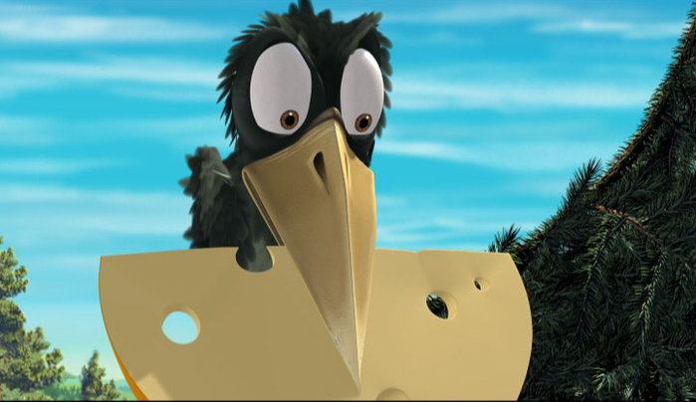
Вещуньина с похвал вскружилась голова,
От радости в зобу дыханье сперло, -
И на приветливы Лисицыны слова
Ворона каркнула во все воронье горло:

Slide 11
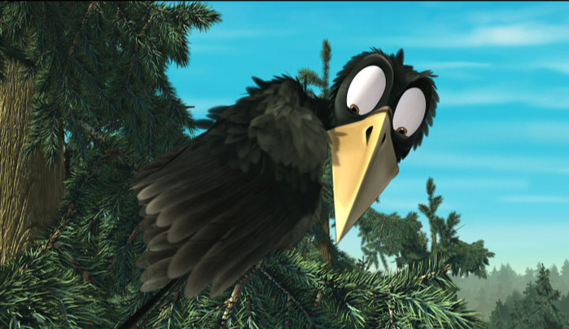
Сыр выпал - с ним была плутовка такова.

Slide 12
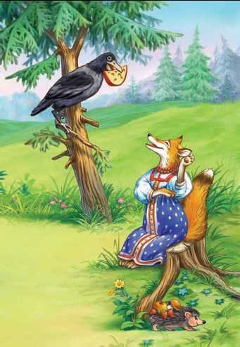
Кто кому льстил?
Почему сыр достался лисе?
О ком можно сказать:
  простофиля?
  плутовка?
Ворона -
задумчивая, доверчивая;
Лисица -
хитрая, льстивая;

Slide 13
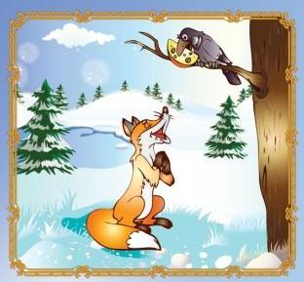
Объясните значение слов:
Взгромоздиться -
Пленить -
Ангельский (голосок) -
Вещуньина (голова) -
Царь птица -
Бог послал -
Всё не впрок -
взобраться и устроиться с трудом на что-либо;
покорить чем-либо, очаровать;
отличающийся чрезвычайной кротостью, нежностью;
предсказательница;
лучшая из всех птиц;
так раньше говорили о чём-либо, случайно добытом или полученном;
не на пользу

Slide 14
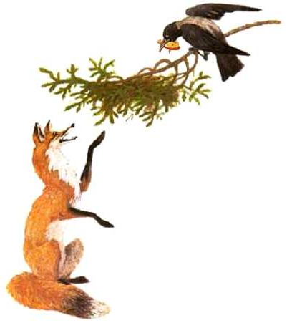
Мораль басни – нравоучение, совет:
что надо делать и чего не надо делать.
Нельзя льстить = врать.
Нельзя верить лести, если ты похвалы не заслуживаешь.

Slide 15
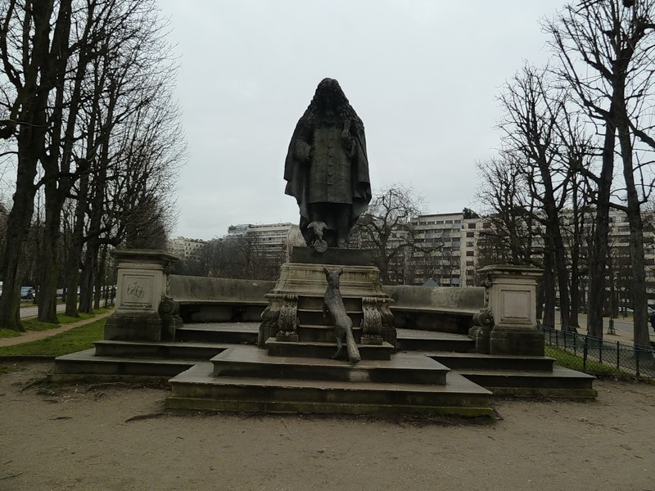
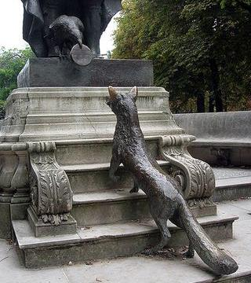
Памятник Жану Лафонтену в Париже
с героями переложенной им на стихи
басни Эзопа «Ворон и Лис»

Slide 16
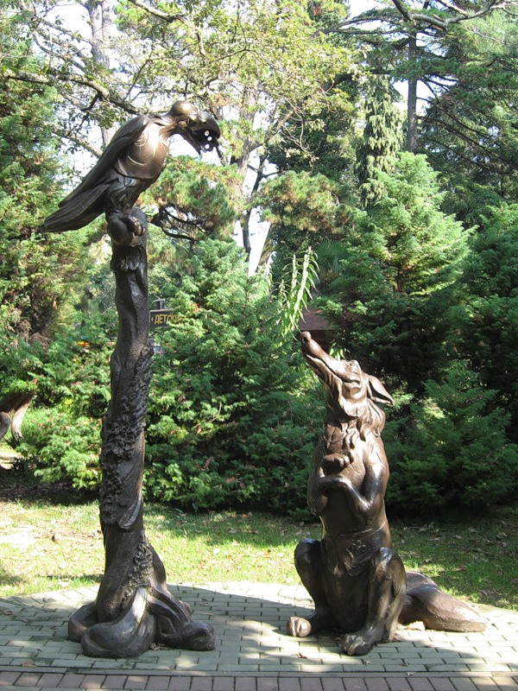
Памятник
Вороне и Лисице
Парк Ривьера
г. Сочи

Slide 17
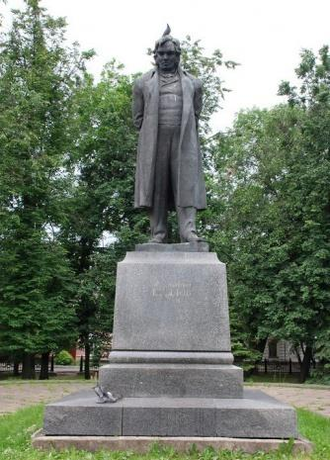
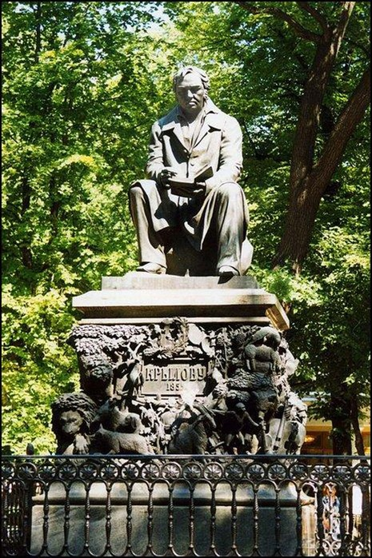
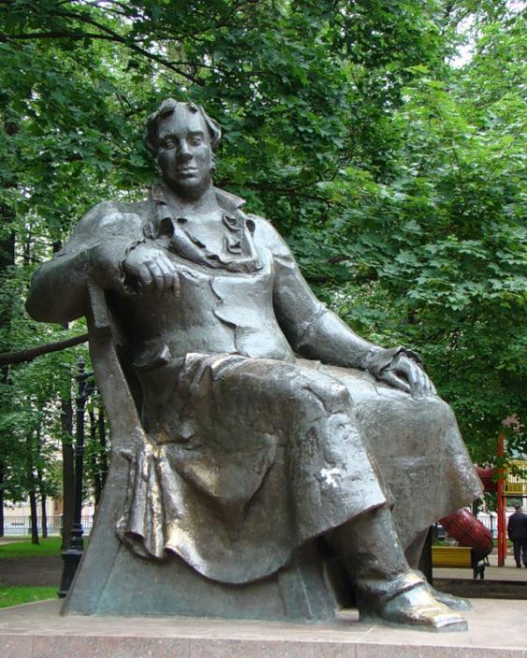
Памятники И. А. Крылову в Москве, Твери и Санкт-Петербурге

Slide 18
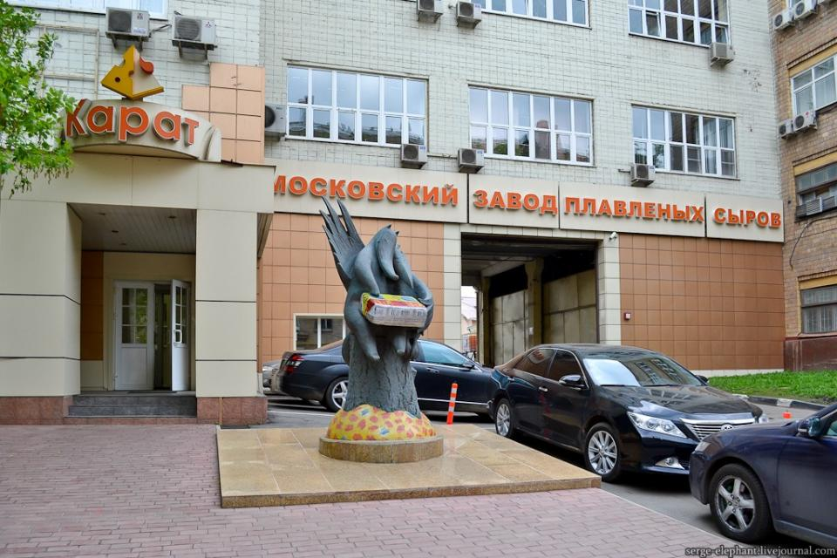
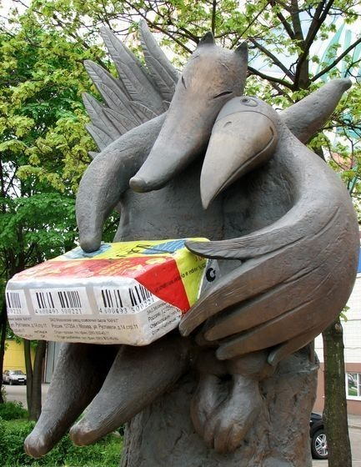
Памятник плавленому сырку «Дружба»

